Slide 1
엘리베이터

Slide 2
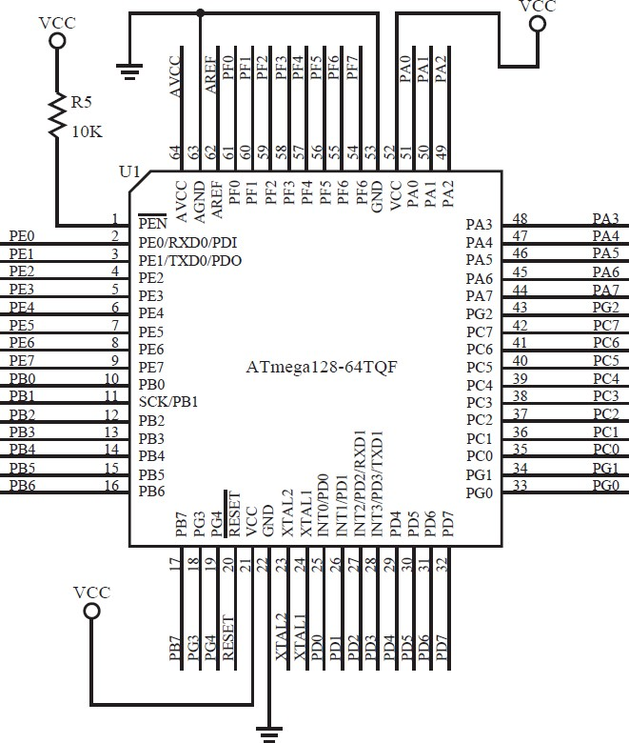
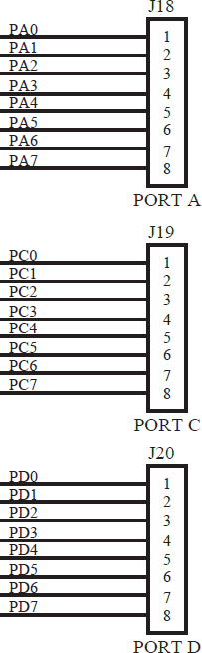
회로구성 (1)

Slide 3
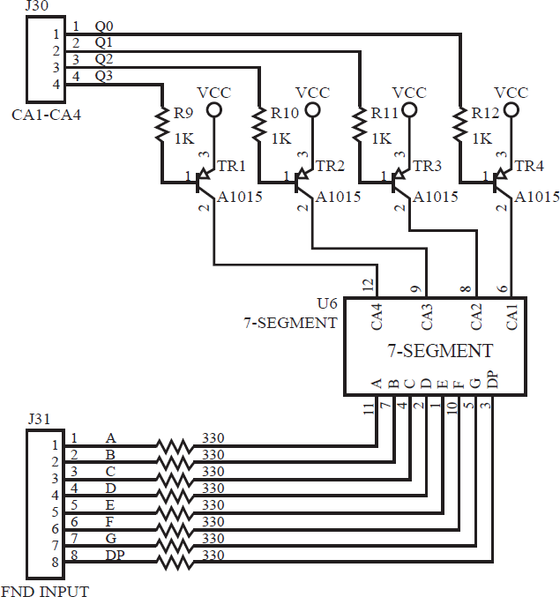
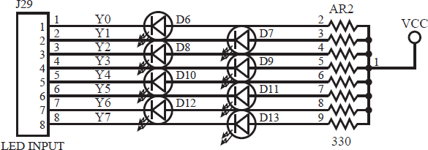
회로구성 (2)
• J18.[8:1] ~ J29.[8:1]
• J19.[8:1] ~ J31.[8:1]
• J20.[4:1] ~ J30.[4:1]

Slide 4
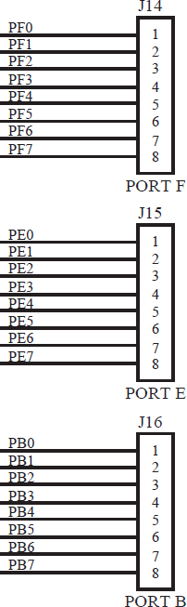
회로구성 (3)

Slide 5
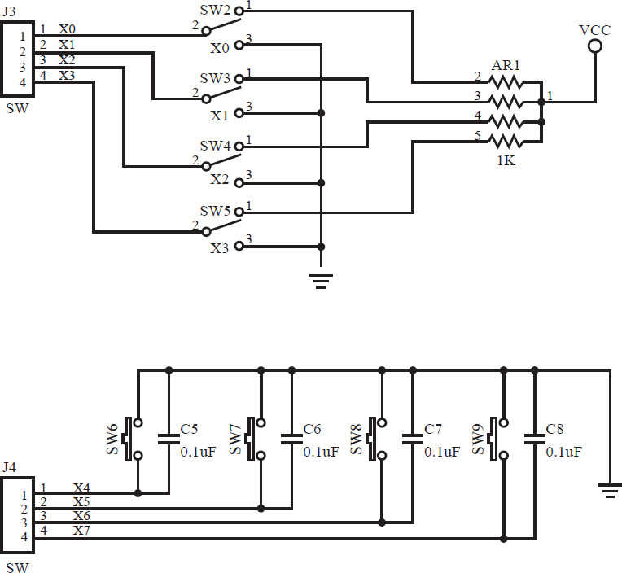
회로구성 (4)
• J14.[4:1] ~ J4.[4:1]
• J15.[4:1] ~ J3.[4:1]

Slide 6
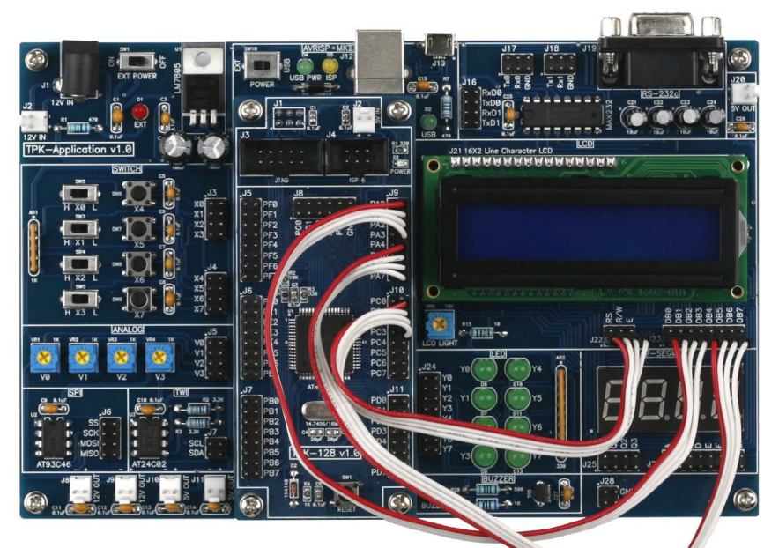

Slide 7
원하는 HW 동작결과 (1)
• 2층 건물에서 1층, 2층을 운행하는 엘리베이터를 가정
• SW6 : 2층 외부벽 내려가기 버튼
• SW7 : 엘리베이터 내부 2층 버튼
• SW8 : 엘리베이터 내부 1층 버튼
• SW9 : 1층 외부벽 올라가기 버튼
• LED [Y3:Y0]>>>원하는 HW 동작결과 (2) 요약 부분 • Y0 :2층 외부벽 상태 표시(2층 도착) • Y1 :엘리베이터 내부 상태 표시(1~2층 올라 오는 중) • Y2 :엘리베이터 내부 상태 표시(2~1층 내려 오는 중) • Y3 :1층 외부벽 상태 표시(1층 도착)

Slide 8
원하는 HW 동작결과 (2)
• Y0 : 엘리베이터가 2층이 아닌 곳에 있고 SW6을 눌렀을 때 Y0가 점등 유지, 엘리베이터가
2층에 도착했을 때 소등, open
기본적으로 SW6을 누르면 Y0가 점등 (유지 or 누르는 동안만 점등) 엘리베이터가 2층에 있고 close 상태일 때 SW6을 누르면 문이 open
• Y1 : 1층에서 SW7을 눌렀을 때 Y1이 점등 유지, 엘리베이터가 2층에 도착했을 때 소등, open
기본적으로 SW7을 누르면 Y1이 점등 (유지 or 누르는 동안만 점등)
엘리베이터가 2층에 있고 open/close 상태일 때 SW7을 누르면 엘리베이터 동작에 영향 없음 엘리베이터가 이동중일 때 SW7을 누르면 엘리베이터 동작에 영향 없음
• Y2 : 2층에서 SW8을 눌렀을 때 Y2가 점등 유지, 엘리베이터가 1층에 도착했을 때 소등, open
기본적으로 SW8을 누르면 Y2가 점등 (유지 or 누르는 동안만 점등)
엘리베이터가 1층에 있고 open/close 상태일 때 SW8을 누르면 엘리베이터 동작에 영향 없음 엘리베이터가 이동중일 때 SW8을 누르면 엘리베이터 동작에 영향 없음
• Y3 : 엘리베이터가 1층이 아닌 곳에 있고 SW9를 눌렀을 때 Y3이 점등 유지, 엘리베이터가
1층에 도착했을 때 소등, open
기본적으로 SW9를 누르면 Y3이 점등 (유지 or 누르는 동안만 점등) 엘리베이터가 1층에 있고 close 상태일 때 SW9를 누르면 문이 open

Slide 9
원하는 HW 동작결과 (3)
• [엘리베이터 문 상태 디스플레이]
• Open : Y7, Y4 점등
• Close : [Y7,Y6,Y5,Y4] 점등
• [엘리베이터 위치 디스플레이(7SEGMENT 화면)]
• 1층 : Q0에 1 표시
• 이동중 : Q0에 8 표시 (1초마다 깜박거림)
• 2층 : Q0에 2 표시
• [초기상태]
• 엘리베이터 위치는 1층
• 엘리베이터 문은 Close
[엘리베이터 문은 기본적으로 Open 후 5초 뒤 Close]
엘리베이터가 2층에 있고 문이 Close 되기 전일 때 SW6(2층에서 내려가기 버튼)누르면 다시 5초 카운팅
엘리베이터가 1층에 있고 문이 Close 되기 전일 때 SW9(1층에서 올라가기 버튼)누르면 다시 5초 카운팅
• 엘리베이터 층간 이동 시간은 10초, 층간 이동 직후 문이 open
• 버튼 취소 기능은 없는 것으로 가정
• 그 외 메커니즘은 일반적인 엘리베이터 동작 메커니즘을 따름

Slide 10
[컴파일러/ 보드]
[1] 사용 프로그래밍: microchip studio(Atmel Studio 7.0)
[2] 사용 보드: ATmega128(ppt파일에 첨부된 보드 사진)
[필요한 부분]
[1] 인터럽트 방식
(인터럽트 방식 구현을 위해 스위치 부분 연결 포트를 변경 가능)
[2] 디버깅 설명
[3] 회로 구성 설명
[4] 플로우차트 설명
[5] 보드판 구동 성공

